Slide 1
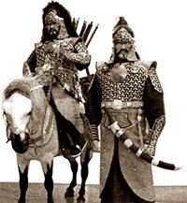
Монгольские завоевания
Урок в 6,10 классах
Подготовлен: учителем
высшей категории
МБОУ СОШ № 8
Плескач Т.А.

Slide 2
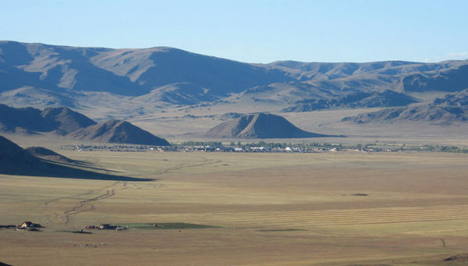

Slide 3
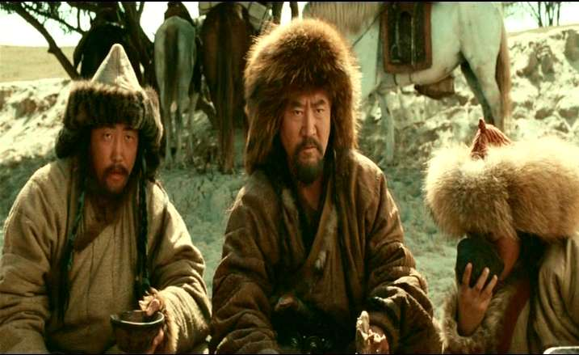
Монголы к 13 веку
Монгольские кочевые племена к 13 в.находились на стадии разложения родоплеменного строя. Племена враждовали друг с другом за владение пастбищами для скота.

Slide 4
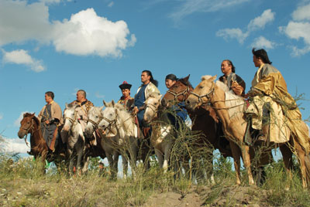

Slide 5
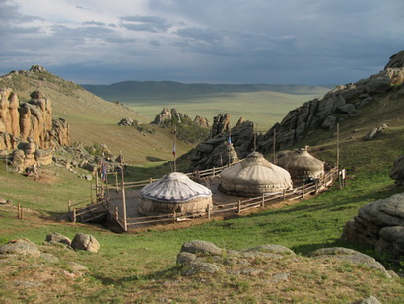
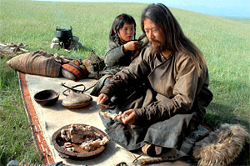
Темучин – сын хана Есугея

Slide 6
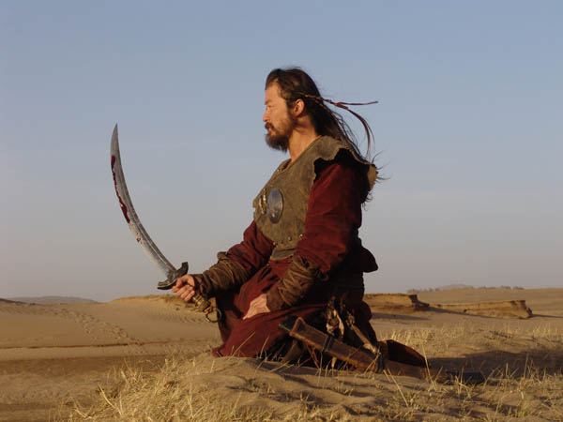
Темучин становится Чингисханом

Slide 7
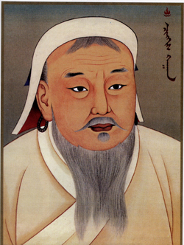
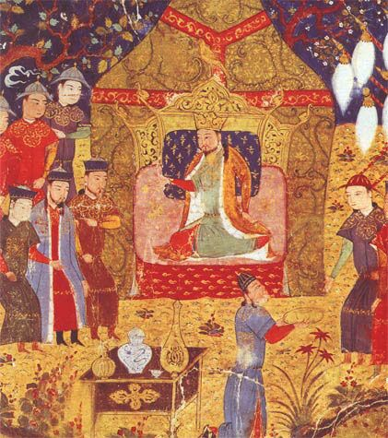
1206 г. – курултай
(съезд монгольской знати)

Slide 8
Причины завоевательных походов монголов
Стремление родоплеменной знати к обогащению;
Приобретение новых пастбищ;
Получение контроля над торговыми караванными путями;
Обеспечение безопасности собственных границ;
Дань со стран земледельческой и городской культуры.

Slide 9
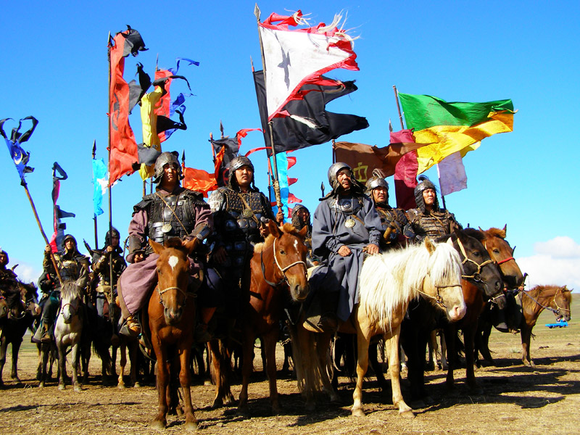

Slide 10
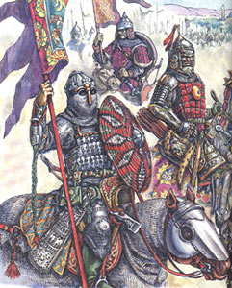
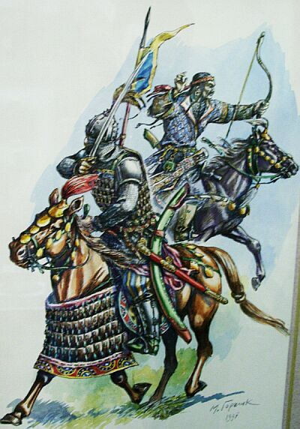
Монгольская армия
Деление армии на «десятки», «сотни», «тысячи», «Десятки тысяч» - тьму;
Введение строгой дисциплины и карательных мер.
Тяжёлая конница Лёгкая конница

Slide 11
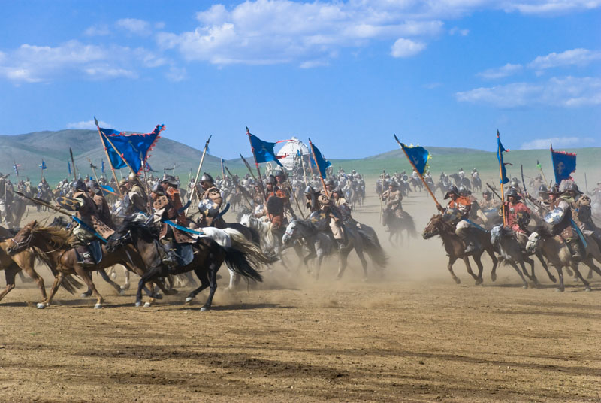

Slide 12
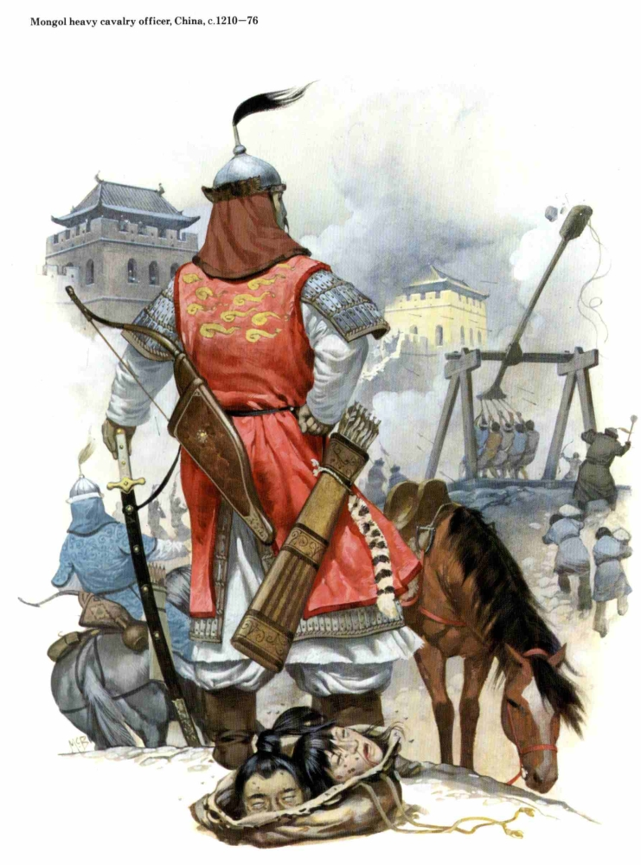
Завоевания монголов
1211 – Сибирь;
1217 – Северный Китай
(применение китайской
военной техники и
инженеров)

Slide 13
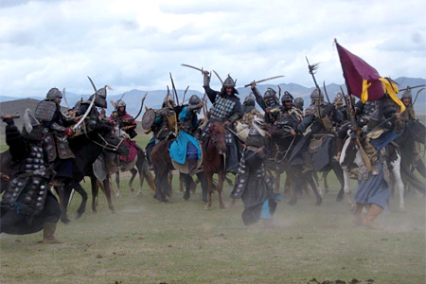

Slide 14
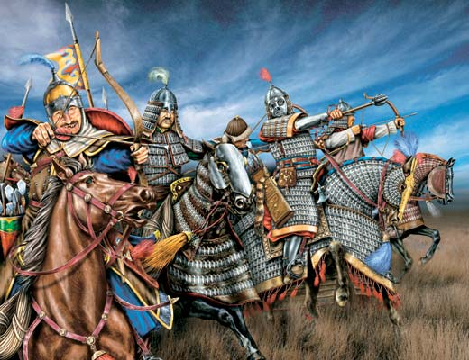
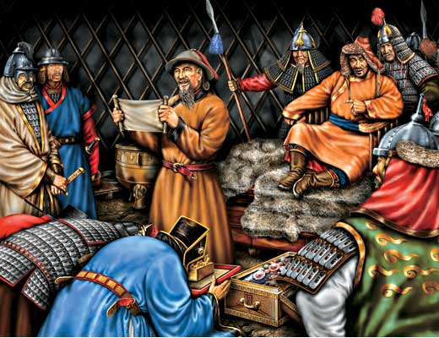
1219-1221 – Средняя Азия
1220-1222 – Закавказье и
Северный Кавказ

Slide 15
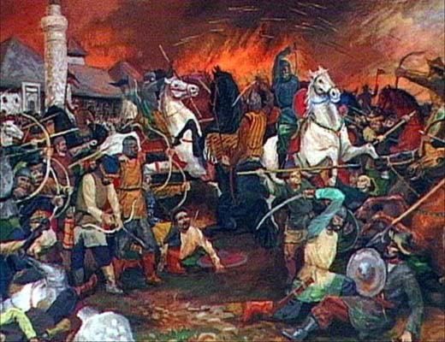

Slide 16
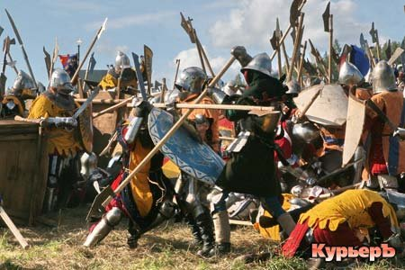
1223 г. – битва на реке Калке – поражение русских князей

Slide 17
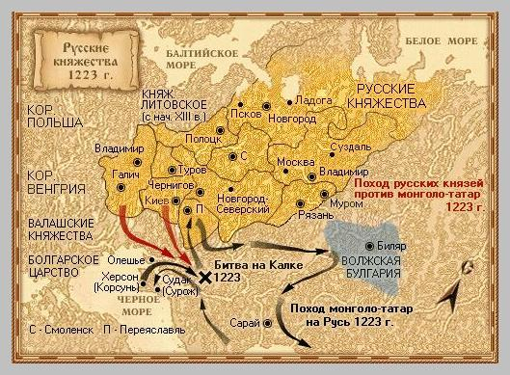

Slide 18
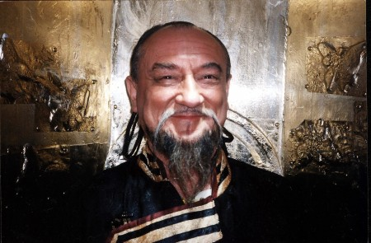
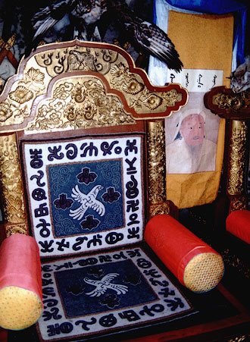
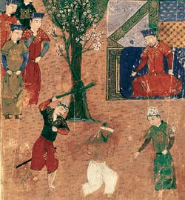
Великий Чингисхан Трон
Чингисхана
«Яса» - законы
Чингисхана

Slide 19
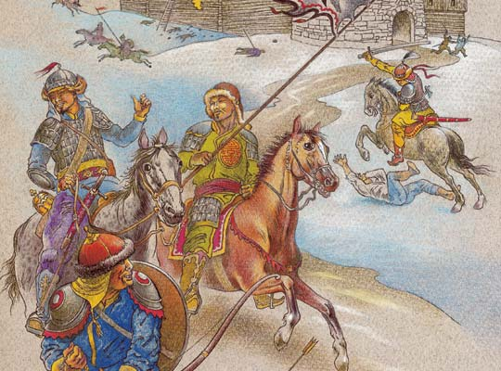
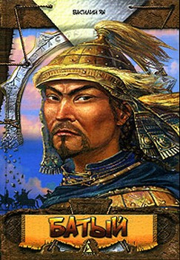
Нашествие Батыя
1236 – разгром Волжской Булгарии

Slide 20
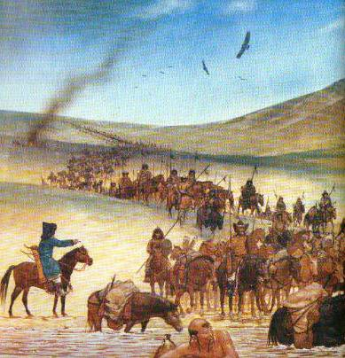

Slide 21
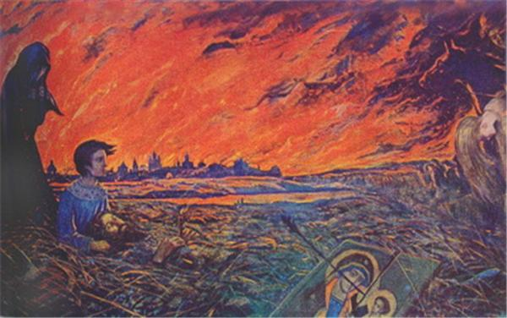
1237 – захват Рязанского княжества

Slide 22
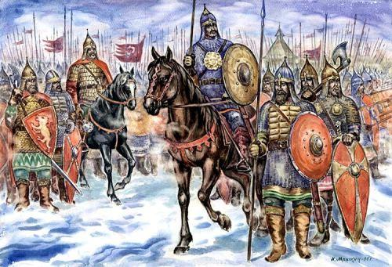
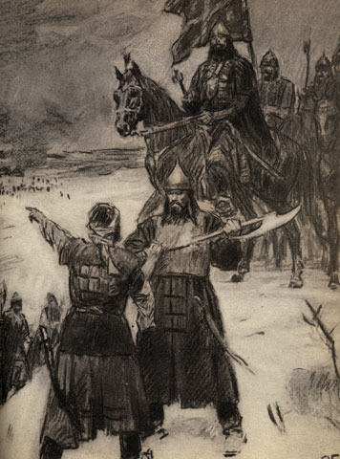
Подвиг Евпатия Коловрата

Slide 23
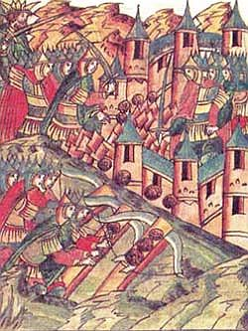
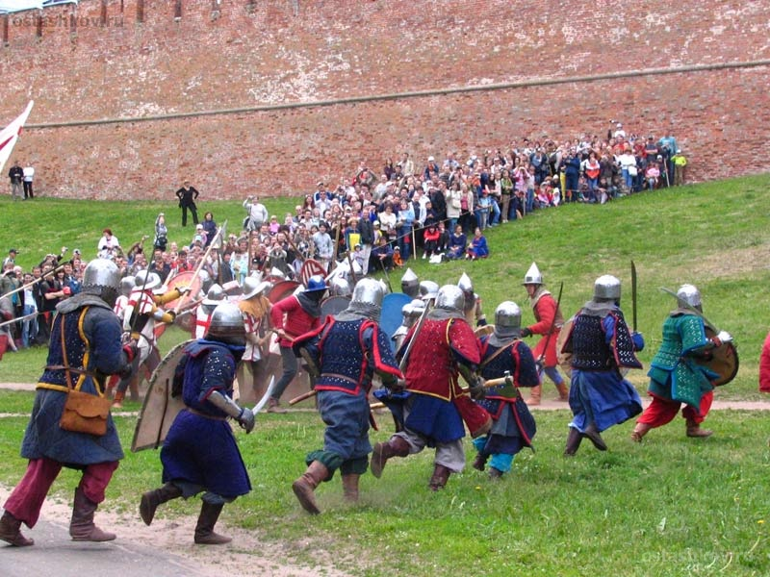
1238 – разгром Владимиро-Суздальского княжества, битва на реке Сить

Slide 24
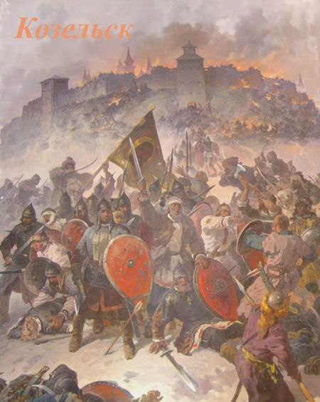
Подвиг г.Козельска («злого города»)

Slide 25
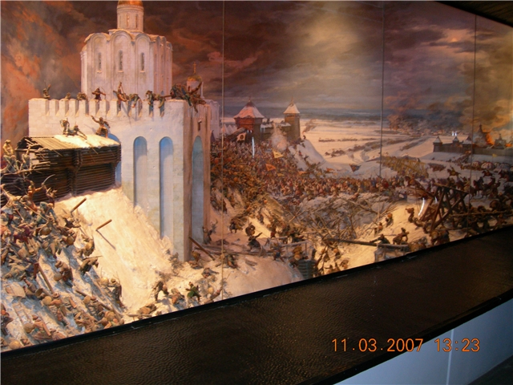
1240 – падение Киева

Slide 26
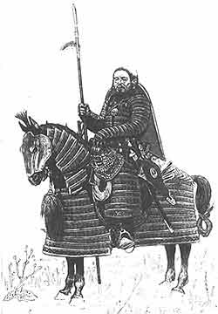
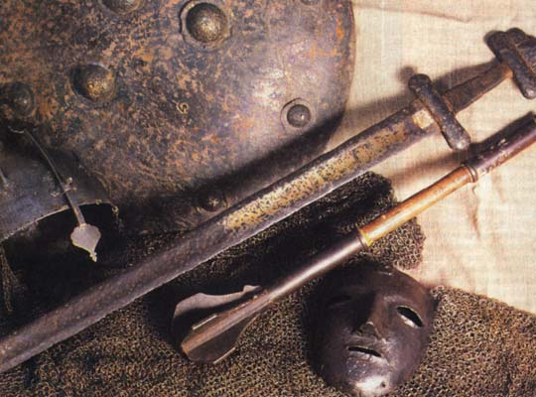
1241-1242 – европейский поход (Польша, Венгрия, Германия, Болгария)

Slide 27
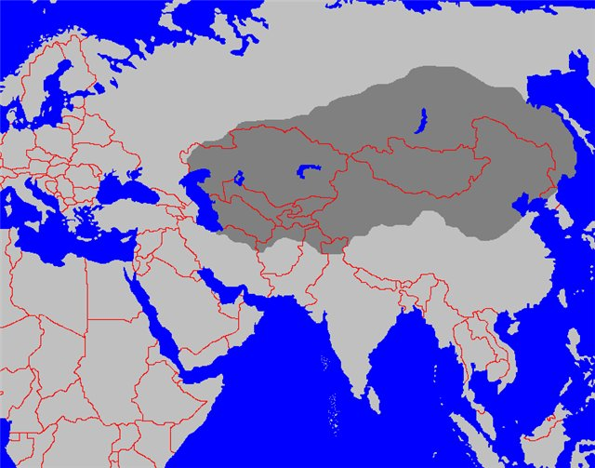
Империя монголов

Slide 28
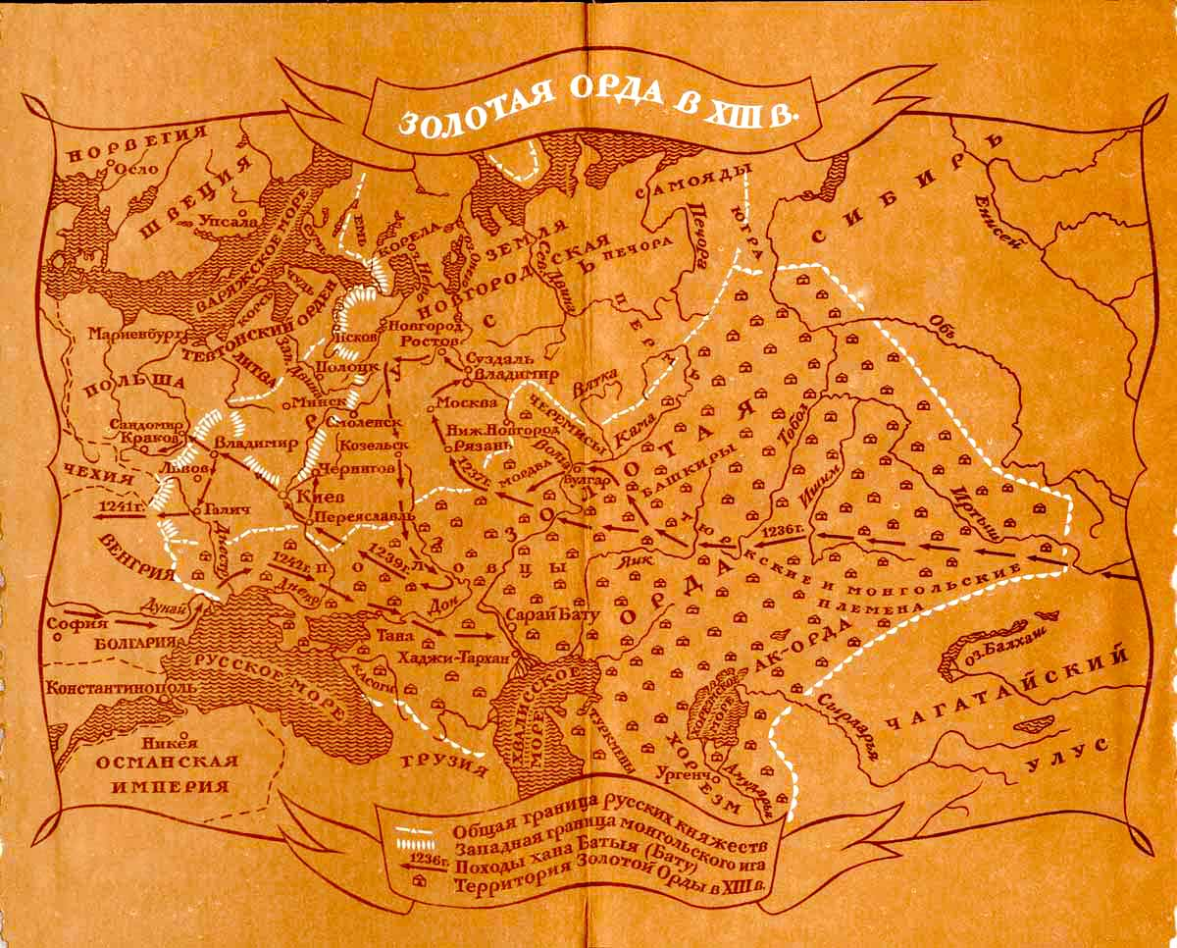

Slide 29
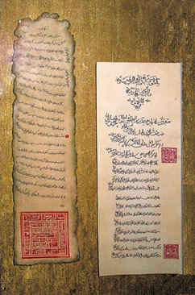
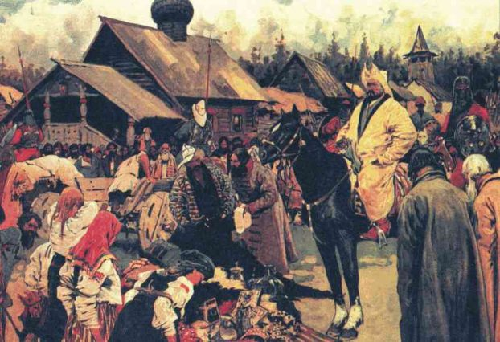
Монголо-татарское иго
Золотой ярлык
Баскаки

Slide 30
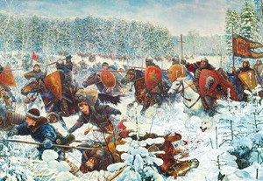
Причины поражения Руси:
Феодальная раздробленность и распри между князьями;
Превосходство в военном искусстве, наличие опытной и многочисленной армии.

Slide 31
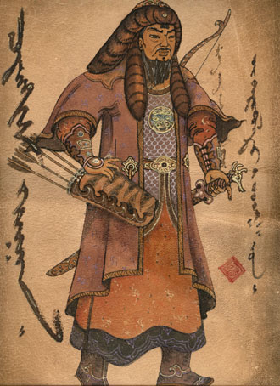
Последствия монголо-татарского ига:
Разорение русских земель и городов;
Угон в рабство – подрыв
хозяйства и культуры;
Усиление личной власти князей
и бесправия феодалов;
Рост и укрепление русской
православной церкви;
Русские земли находились
в вассальной зависимости от Орды.

